Slide 1
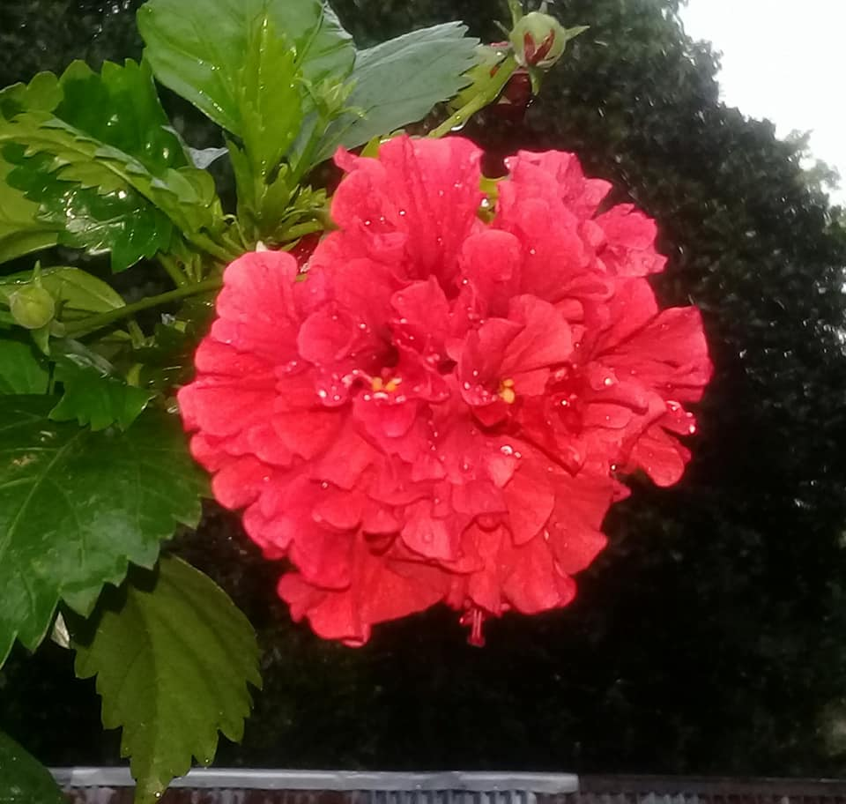
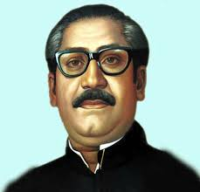
স্বাগত

Slide 2
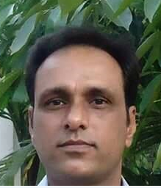
পরিচিতি
রনধীর দাস
সহকারী শিক্ষক
দক্ষিণ সাঙ্গঁর সরঃ প্রাঃ বিদ্যালয়
বানিয়াচং,হবিগঞ্জ।

Slide 3
শ্রেণিঃ- তৃতীয়
বিষয়ঃ- বাং ও বিশ্ব পরিচয়
অধ্যায়ঃ-১০
সময়ঃ- ৪০ মিনিট

Slide 4
একটি ভিডিও দেখি

Slide 5
শিখনফল
১৪.১.১-বাংলাদেশের জাতির পিতার নাম বলতে পারবে।
১৪.১.২-জাতির পিতার জীবনী সংক্ষেপে বলতে পারবে।

Slide 6
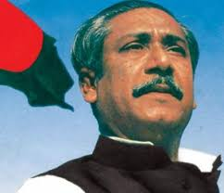
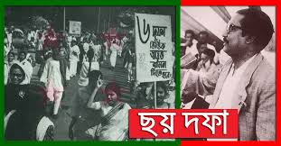
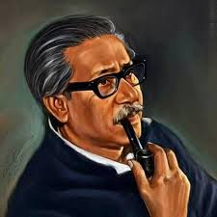
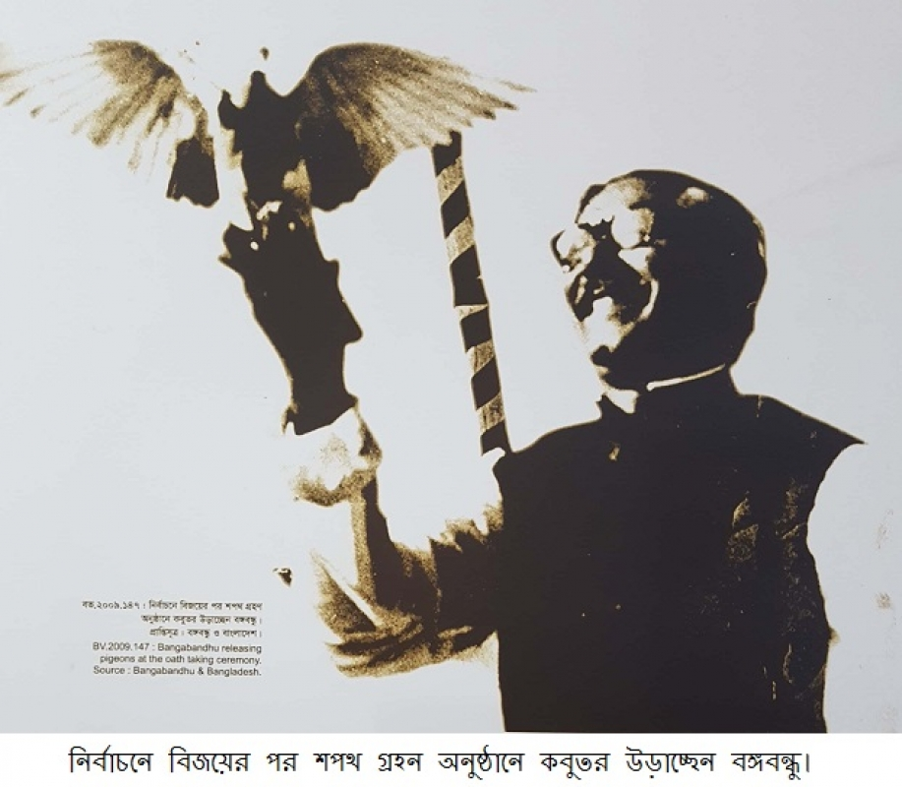
ছবি গুলো দেখি

Slide 7
আজকের পাঠ
আমাদের জাতীর পিতা
পাঠাংশঃ-বঙ্গবন্ধু শিক্ষা ও সংগ্রামী জীবন

Slide 8
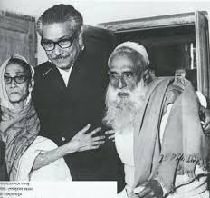
বলত এই ছবি গুলো কার?
বঙ্গবন্ধু শেখ মুজিবুর রহমানের পিতাঃ শেখ লুৎফর রহমান এবং
মাতাঃ সায়েরা বেগম।

Slide 9
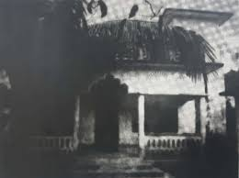
১৯২০ সালে ১৭ ই মার্চ গোপালগঞ্জ জেলায়, টুঙ্গি পাড়া গ্রামে শেখ মুজিবুর রহমান জন্ম গ্রহন করে।
টুঙ্গি পাড়া গ্রাম

Slide 10
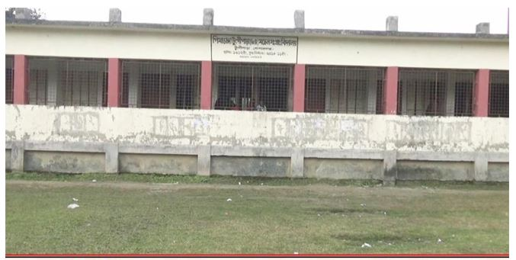
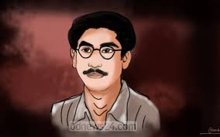
বঙ্গবন্ধু শেখ মুজিবুর রহমান গিমাডাংগা প্রাথমিক বিদ্যালয়ে শিক্ষা জীবন শুরু করেন।
গিমাডাংগা প্রাথমিক বিদ্যালয়

Slide 11
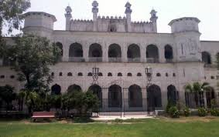
কলকাতা ইসলামিয়া কলেজ থেকে আইএ এবং বিএ পাশ করেন।
কলকাতা ইসলামিয়া কলেজ

Slide 12
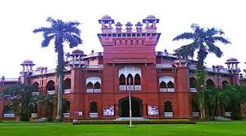
বঙ্গবন্ধু ঢাকা বিশ্ববিদ্যালয়ে আইন বিভাগে ভর্তি হয়ে বাঙ্গালীর বিভিন্ন অধিকার আদায়ে সংগ্রাম করেছেন।
ঢাকা বিশ্ববিদ্যালয়

Slide 13
১৯৬৬ সালে বঙ্গবন্ধু পূর্ব বাংলার জনগণের মুক্তির সনদ ছয় দফা পেশ করেন।

Slide 14
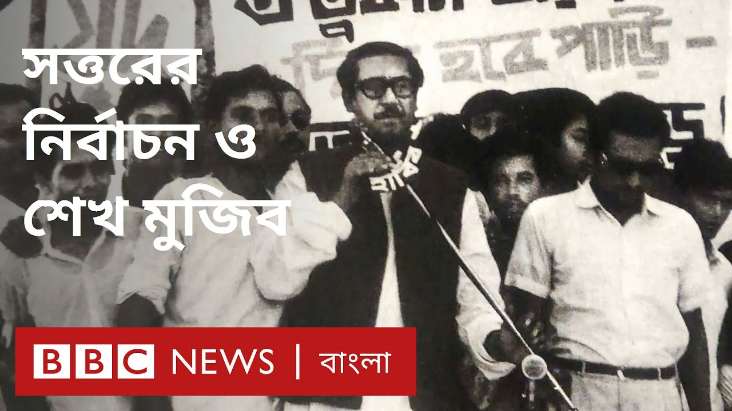

Slide 15
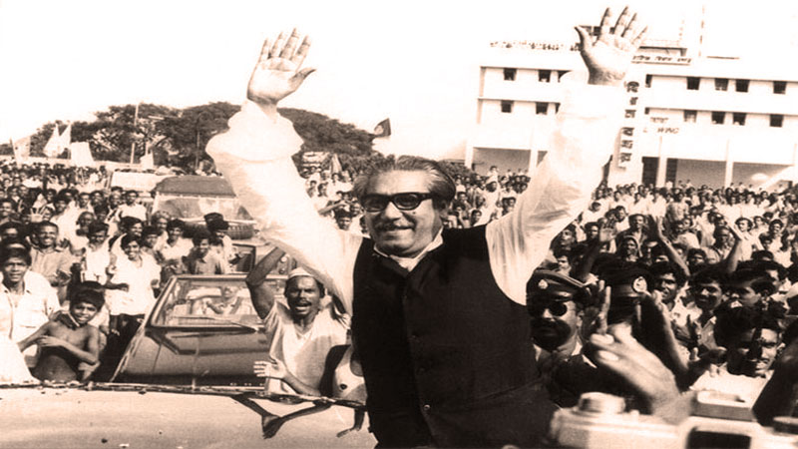
১৯৭০ সালের নির্বাচনে আওয়ামী লীগ বিপুল ভোটে জয় লাভ করার পর।

Slide 16
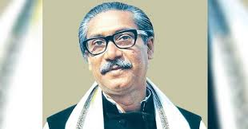
আমাদের জাতীর পিতা বঙ্গবন্দু শেখ মুজিবুর রহমান।

Slide 17
দলীয় কাজ
১ নং দল
২ নং দল
কত সালে ৬ দফা পেশ করা হয়েছে?
কত সালে নির্বাচন হয়েছে?

Slide 18
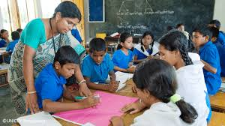
দলীয় কাজ

Slide 19
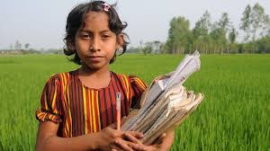
একক কাজ
কত বছর বয়সে বঙ্গবন্ধুর গিমাডাঙ্গা প্রাইমারি স্কুলে ভর্তি হন?

Slide 20
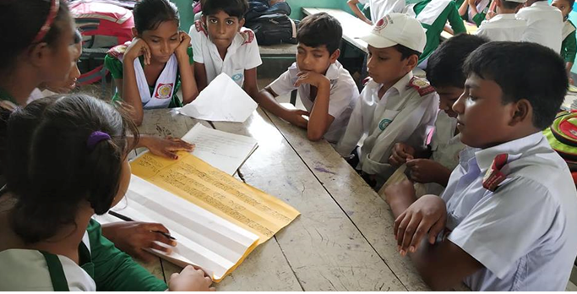
জোড়ায় কাজ

Slide 21
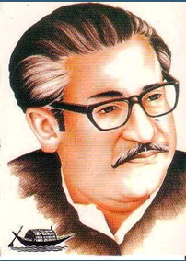
মূল্যায়ন
বঙ্গবন্ধুর ডাক নাম কি?
বঙ্গবন্ধু কবে জন্ম গ্রহণ করেন?
বঙ্গবন্ধু কোথায় জন্ম গ্রহণ করেন?

Slide 22
সনের পাশে উল্লেখযোগ্য বিষয়গুলো লিখ।
১৯২০
১৯৬৬
১৯৭০

Slide 23

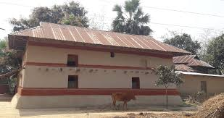
বাড়ির কাজ
জাতীর পিতার জীবনি সংক্ষেপে লিখ।

Slide 24

ধন্যবাদ

